Slide 1
<파이썬>
리스트, 튜플, 딕셔너리, 세트
20162889 박도훈
20162897 박종두

Slide 2
목차
리스트
튜플
딕셔너리
세트

Slide 3
리스트
리스트의 개념
파이썬 언어의 자료구조 형태 중 하나
값이 변할 수 있는 가변적(mutable, 변경 가능) 타입
시퀀스 자료형, 시퀀스는 요소(값, Data)의 순서를 정의
요소(값, Data)를 순서대로 나열한 것
리스트와 배열은 같은 개념

Slide 4
리스트
리스트의 특징
리스트의 요소들을 변수에 할당할 수 있다.
위치가 정해져 있고 색인(인덱스, index)을 가진다.
리스트의 요소는 색인을 통해 접근할 수 있다.
리스트 타입은 요소를 변경할 수 있다.
0
1
2
3
4
색인 : [0] [1] [2] [3] [4]

Slide 5

리스트
리스트 선언 방법
리스트의 요소들은 ,(쉼표)로 구분하며 [ ](대괄호)연산자로 감싸는 구조
빈 대괄호([ ])로 빈 리스트를 생성
빈 리스트를 만든 후 새 값을 추가하는 방식으로 사용
선언 형식 : 변수명 = list(value, value)
선언 형식 : 변수명 = [value, value, value, value]
3
1
5
2
cards =
양수 색인 : [0] [1] [2] [3]
음수 색인 : [-4] [-3] [-2] [-1]

Slide 6





리스트
리스트 내장함수
del : 리스트의 특정 위치 요소 삭제
len : 리스트 요소 수 확인
max : 리스트 내의 최대값 반환
min : 리스트 내의 최소값 반환
sorted : 리스트 정렬 후 복사

Slide 7
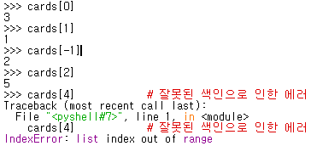
리스트
리스트의 특정 값 출력
cards[4]
요소 접근 형식 : 변수명[색인]
3
1
5
2
cards =
양수 색인 : [0] [1] [2] [3]
음수 색인 : [-4] [-3] [-2] [-1]
[4]색인이 존재하지 않는다.
색인 에러 : 리스트 색인이 범위를 벗어났습니다.

Slide 8
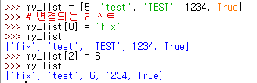
리스트
리스트 값 변경
리스트는 선언되는 동시에 초기화
선언 형식 : 변수명[변경할 색인] = 변경 값
5
‘test’
‘TEST’
1234
True
‘fix’
‘test’
6
1234
True
색인 : [0] [1] [2] [3] [4]
색인 : [0] [1] [2] [3] [4]

Slide 9
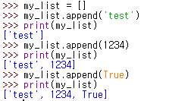

리스트
리스트 값 추가 메소드
.append() : 리스트 끝에 값 추가
append(덧붙이다)
선언 형식 : 변수명.append(값)
.insert() : 특정 색인에 값 추가
Insert(삽입하다)
선언 형식 : 변수명.insert(색인, 값)
append
insert

Slide 10

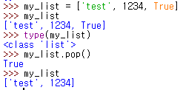
리스트
리스트 값 삭제 메소드
.remove() : 리스트의 특정 요소 삭제
선언 형식 : 변수명.remove(값)
.pop() : 리스트의 마지막 또는 특정 요소 출력 후 삭제
선언 형식 : 변수명.pop() 변수명.pop(색인)
remove
pop

Slide 11

리스트
리스트 내 개수 확인 메소드
.count() : 리스트 내 특정 요소의 개수 확인
선언 형식 : 변수명.count(값)
count
my_list_num.count(1)
1
2
3
1
2
1
특정 요소 1의 개수는 3개
색인 : [0] [1] [2] [3] [4] [5]

Slide 12

리스트
리스트 역순 변환 메소드
.reverse() : 리스트를 역순으로 변환
선언 형식 : 변수명.reverse()
reverse
1
2
3
4
5
5
4
3
2
1
색인 : [0] [1] [2] [3] [4]
색인 : [0] [1] [2] [3] [4]

Slide 13
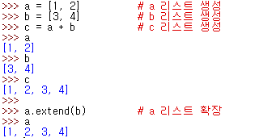
리스트
리스트 병합 메소드
.extend() : 리스트에 같은 요소로 추가 (+연산과 같은 효과)
선언 형식 : 변수명.extend(리스트)
extend
a
1
2
b
3
4
a
1
2
3
4
색인 : [0] [1]
색인 : [0] [1]
색인 : [0] [1] [2] [3]

Slide 14

리스트
리스트 자르기(1)
색인을 넣었던 [ ](대괄호)안에 숫자와 : (콜론)의 조합을 활용
선언 형식 : 변수명[ start : end ]
리스트 타입 변수의 start 색인부터 end-1 색인까지 자른다.
리스트를 자르면 새로운 리스트가 생성된다.
3
1
5
2
1
5
cards[1:3]
색인 : [0] [1] [2] [3]
색인 : [0] [1]

Slide 15


리스트
리스트 자르기(2)
: (콜론) 양쪽에는 숫자를 쓰지 않을 수도 있다.
선언 형식 : 변수명[ start : ] or 변수명[ : end ] or 변수명[ : ]
좌측에 숫자를 쓰지 않으면 리스트의 시작부터 자르라는 의미
우측에 숫자를 쓰지 않으면 리스트의 끝까지 자르라는 의미
양측에 숫자를 쓰지 않으면 자르지 않는다는 의미
cards[:2]
3
1
5
2
3
1
색인 : [0] [1] [2] [3]
색인 : [0] [1]
cards[1:]
3
1
5
2
1
5
2
색인 : [0] [1] [2] [3]
색인 : [0] [1] [2]

Slide 16
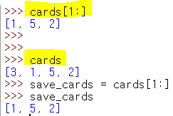
리스트
리스트 자르기(3)
리스트를 자르면 새로운 리스트를 생성하여 반환
즉, 기존 리스트의 값은 변하지 않는다.
자른 리스트를 다른 변수에 저장해서 사용
save_cards =
cards[1:]
1
5
2
save_cards
1
5
2
색인 : [0] [1] [2]
색인 : [0] [1] [2]

Slide 17
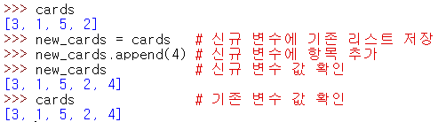
리스트
리스트 복제(1)
리스트 변수를 신규 변수에 저장
선언 형식 : 변수명 = 변수명
append
new_cards =
cards
3
1
5
2
new_cards
3
1
5
2
4
색인 : [0] [1] [2] [3]
색인 : [0] [1] [2] [3] [4]

Slide 18
리스트
리스트 복제(2)
cards변수의 메모리 주소를 new_cards에 넘겨준 것.
new_cards의 변수 값을 바꾸어도 메모리 주소가 같아 cards도 동일한 값을 가진다.
데이터 저장 공간(메모리)
cards
…
101
102
103
104
…
값
[3, 1, 5, 2, 4]
new_cards

Slide 19
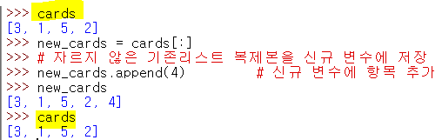
리스트
리스트 복제(3)
기존 리스트를 복제한 새로운 리스트는 ‘리스트 자르기’ 활용
새로운 리스트이므로 기존 리스트와는 다른 메모리 주소를 가지므로 다른 값을 가질 수 있다.
데이터 저장 공간(메모리)
cards
…
101
102
103
104
…
값
[3, 1, 5, 2]
new_cards = cards[:]
[3, 1, 5, 2, 4]

Slide 20
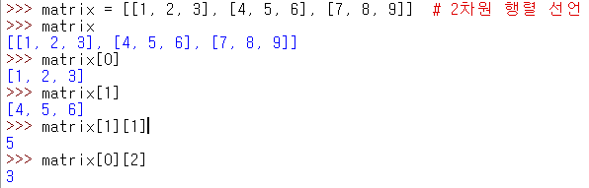
리스트
중첩 리스트
리스트가 리스트 자체를 항목으로 가지는 것
선언 형식 : 변수명 = [[value, value, ...], [value, value, …]]
2차원 행렬 예시
열
[0]
[1]
[2]
1 | 2 | 3
4 | 5 | 6
7 | 8 | 9
[0]
[1]
행
열
[2]
행

Slide 21
튜플
튜플의 개념
변경할 수 없는 불변적(immutable, 변경 불가) 열거 데이터의 집합
리스트처럼 요소를 일렬로 저장하지만, 저장된 요소를 변경, 추가, 삭제 불가능
내부 요소의 수를 정확히 알고 있을 경우에 사용

Slide 22
튜플
튜플의 특징
빈 튜플을 만들 수 있다.
요소를 추가하거나 삭제, 변경이 불가능하다.

Slide 23
튜플
튜플 선언 방법
자료형을 선언할 때 ( ) (소괄호)를 사이에 ,(쉼표)로 구분하여 요소를 나열
( ) (소괄호)를 사용하지 않는 방법도 존재
소괄호를 사용하지 않을 경우 ,(쉼표)를 사용해야 튜플로 선언 가능
자주 사용되진 않는다.
선언 형식 : 변수명 = (value, value, value)

Slide 24




튜플
튜플 내장함수
len : 요소의 개수를 구하는 함수
max : 최댓값을 구하는 함수
min : 최솟값을 구하는 함수
tuple : 튜플을 선언하는 함수

Slide 25
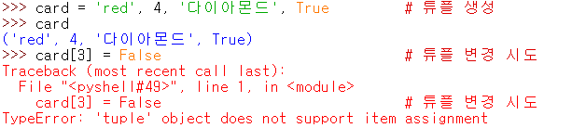
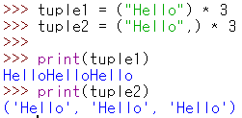
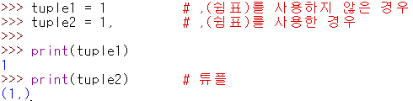
튜플
튜플 만들기
타입에러 : 튜플 객체는 항목 값을 바꿀 수 없습니다.
,(comma ,쉼표)를 사용하지 않아 문자열로 표시
,(comma ,쉼표)를 사용하지 않으면 튜플로 선언되지 않는다.

Slide 26
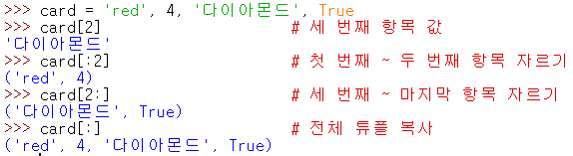
튜플
튜플 자르기
리스트에서 사용한 방법과 동일하다.
[ ](대괄호) 안에 숫자와 : (콜론)을 조합하여 넣고 자른다.
기존 튜플을 자르는 것이 아닌 새 튜플을 생성하여 반환

Slide 27
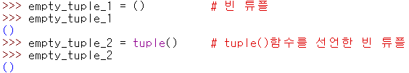
튜플
빈 튜플 만들기
( ) (소괄호)를 사용하거나 tuple() 함수를 사용
함수(클래스)를 사용하다 보면 값이 아닌 튜플을 넣어야 할 경우 사용. 즉, 넣을 값은 없지만 튜플을 넣어야 할 때 ()와 같이 사용합니다.

Slide 28
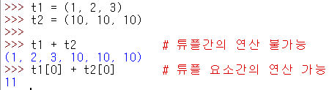
튜플
튜플 연산
각 튜플 요소끼리 연산이 가능하다.
t1
1
2
3
t2
10
10
10
색인 : [0] [1] [2]
색인 : [0] [1] [2]

Slide 29



튜플
튜플 내 요소의 개수를 세는 메소드
.count() : 튜플 내 요소의 개수를 카운트
선언 형식 : 변수명.count(요소)
count
튜플 내 요소가 있는 위치 색인(index)을 반환하는 메소드
.index() : 튜플 내 요소가 저장된 위치 색인 반환
선언 형식 : 변수명.index(요소)
동일한 요소가 존재하면 처음 요소 값이 나타나는 위치를 반환
index

Slide 30

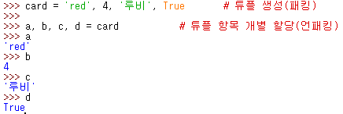
튜플
튜플 패킹(Packing)
변수에 여러 개의 데이터가 하나의 튜플로 포장된 것
‘red’ 4 ‘루비’ True
card(튜플)
‘red’
4
‘루비’
True
색인 : [0] [1] [2] [3]
튜플 언패킹(Unpacking)
튜플을 항목별로 각각 풀어서 변수에 저장하는 것
a변수 b변수 c변수 d변수
card(튜플)
‘red’
4
‘루비’
True
색인 : [0] [1] [2] [3]

Slide 31
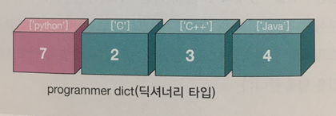
딕셔너리란?
리스트와 함께 가장 많이 쓰이는 Data Structure 중 하나이다
딕셔너리는 key, value 매핑을 사용하여 Data를 저장한다
딕셔너리는 순서가 없는 데이터 타입이다. ( 3.7 이후에는 순서가 생겼다 – 성능 개선)
Key
Value
Notes:
세 가지를 다 읽는다
딕셔너리 구조에 대해서 설명한다
배열과 비교설명
배열은 index로 값을 찾지만 딕셔너리는 key값으로 value값을 찾는다(애니메이션 존재)

Slide 32
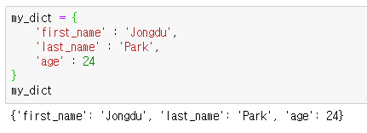
딕셔너리 정의 방법
딕셔너리를 정의하는 방법은 2가지가 있다
★ curly brace - {}를 사용
* key값에 문자가 올 경우 ‘’를 사용
* 선언 예시 : 변수 = {key1 : value1, key2 : value2}
Notes:
구조를 설명한다
애니메이션을 활용한다
유의할 점을 설명한다

Slide 33
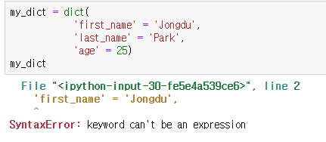
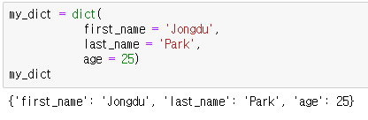


딕셔너리 정의 방법
딕셔너리를 정의하는 방법은 2가지가 있다
★ dict() constructor 사용
* 선언 예시 : 변수 = dict{key1= value1, key2= value2}
* key를 변수처럼 사용하기 때문에 ‘’를 사용 X
dict
(
)
Notes:
구조를 설명한다
애니메이션을 활용한다
유의할 점을 설명한다

Slide 34
딕셔너리 특징
Key로 사용 가능한 데이터 타입은 immutable 이다.
Value에는 모든 데이터 타입을 저장할 수 있다.
해쉬 함수를 사용해서 자료를 저장한다.
Key의 값은 중복될 수 없다. 만일 중복된 key가 있으면 먼저 있던 key와 value를 대체한다.
리스트보다 검색 속도가 빠르다.

Slide 35
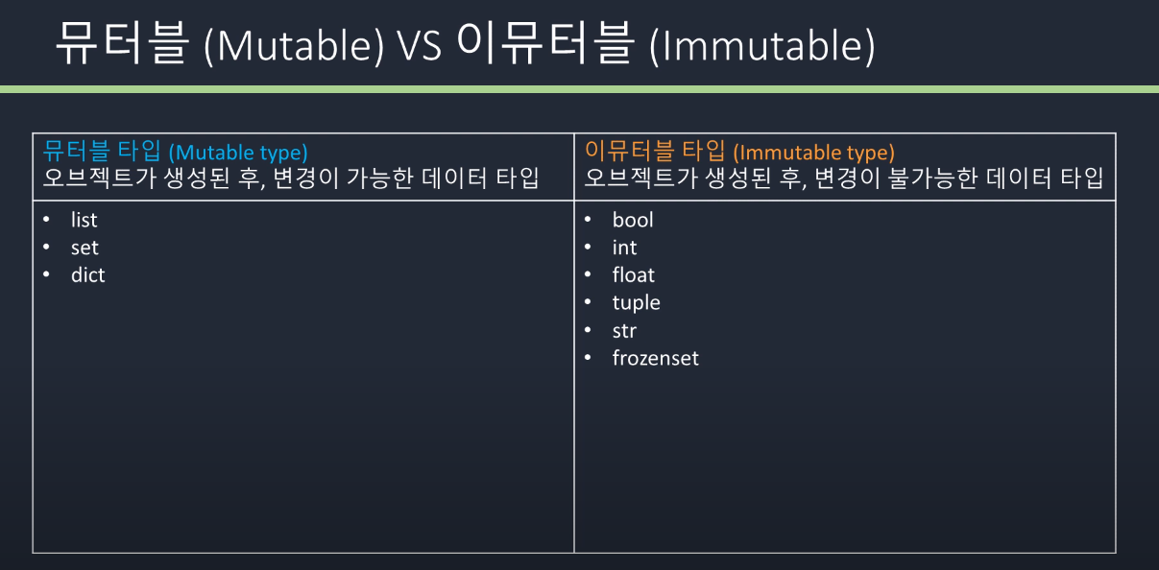
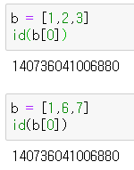
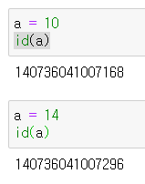
딕셔너리 특징
Key로 사용 가능한 데이터 타입은 immutable 이다.
Value에는 모든 데이터 타입을 저장할 수 있다.

Slide 36
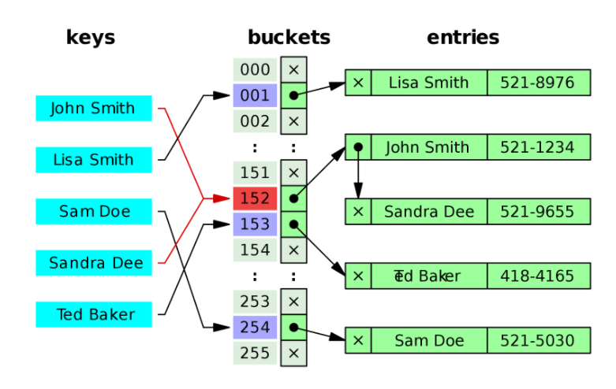
딕셔너리 특징
해쉬 함수를 사용해서 자료를 저장한다.
Key의 값은 중복될 수 없다. 만일 중복된 key가 있으면 먼저 있던 key와 value를 대체한다.
hash

Slide 37
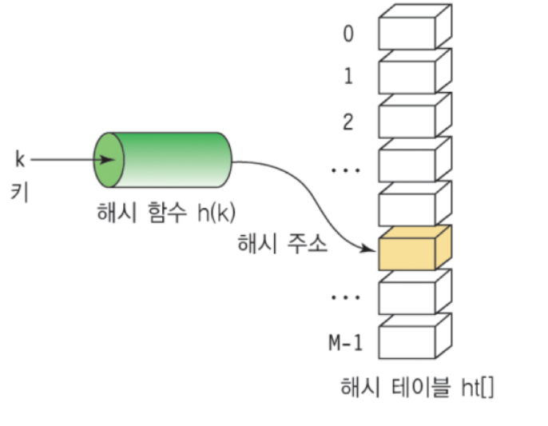
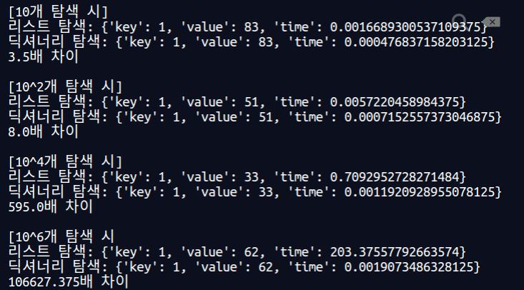
딕셔너리 특징
리스트보다 검색 속도가 빠르다.
- 해쉬 테이블을 사용
Notes:
불필요한 탐색을 하지 않기 때문에 탐색 시간이 훨씬 빠르다
이것은 데이터의 양이 늘어날 수록 엄청난 차이가 난다는 것을 보실 수 있다.

Slide 38
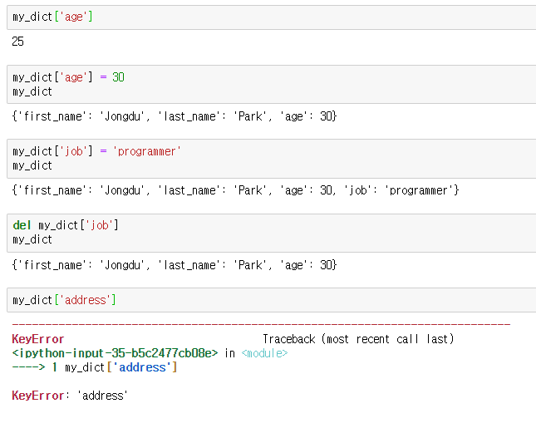
딕셔너리 활용
데이터 출력
데이터 변경
데이터 추가
데이터 삭제
* 없는 데이터를 불러들이면 error 발생

Slide 39
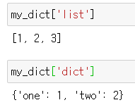
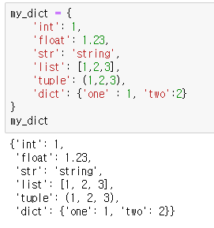
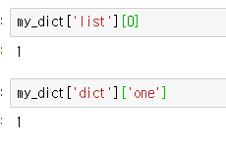
딕셔너리 활용
데이터 참조

Slide 40
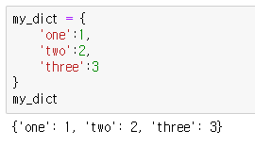

딕셔너리 메소드
* clear() - 초기화

Slide 41
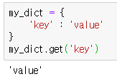

딕셔너리 메소드
* get() – key에 해당하는 value 리턴

Slide 42
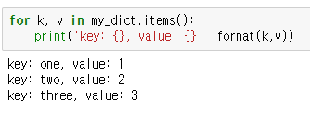
딕셔너리 메소드
* items() – key, value 값 리턴

Slide 43
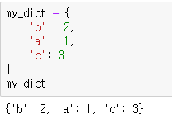

딕셔너리 메소드
* keys() – key 값만 리턴

Slide 44

딕셔너리 메소드
* values() – value 값만 리턴

Slide 45


딕셔너리 메소드
* updata() – 딕셔너리를 하나로 join

Slide 46
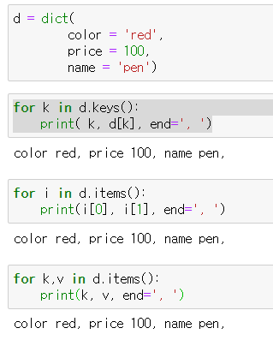
딕셔너리 활용예제
반복문을 사용하여 딕셔너리 출력

Slide 47
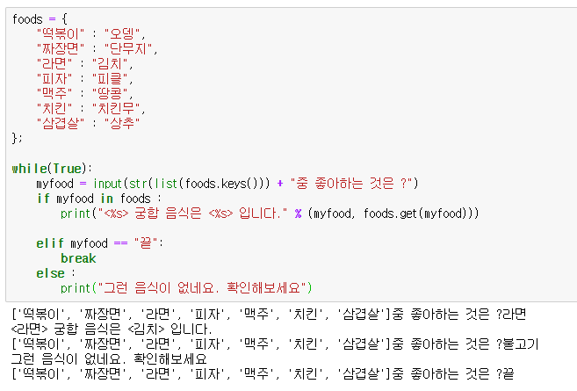
딕셔너리 활용예제
음식 궁합 알아보기 예제

Slide 48
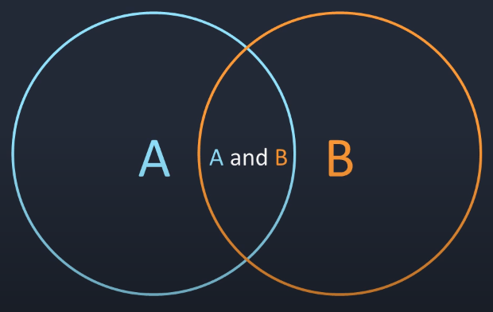
세트란?
데이터 중복을 허용하지 않고 순서가 없는 데이터 집합을 위한 데이터 타입이다.
수학에서의 집합과 비슷한 개념이다.
Python에서는 집합과 같은 Data Structure 세트를 제공하고 있다.

Slide 49
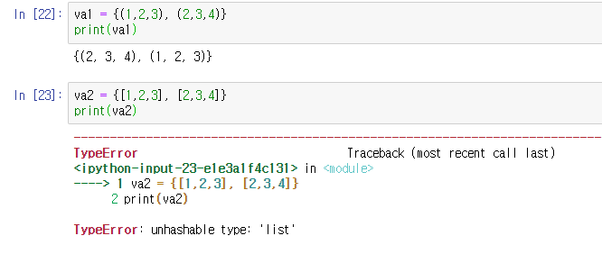
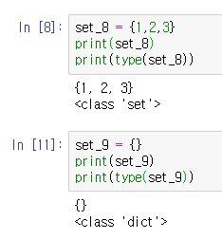
세트 선언 및 사용
세트를 정의하는 방법은 2가지가 있다.
★ curly brace - {}를 사용
* 여러 개의 인자를 받을 수 있다.
* 주의 : 빈 curly brace를 사용하면 Dictionary가 생성
* Immutable 타입의 값만 받을 수 있다.
* 선언 예시 : 변수 = {value}
my_set = {value1, value2, value3}

Slide 50
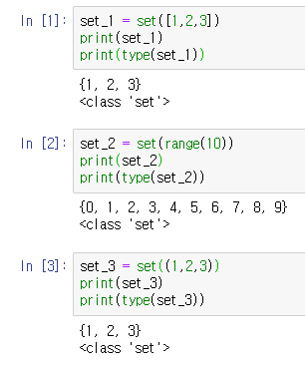
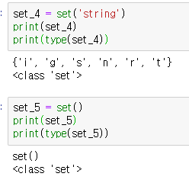
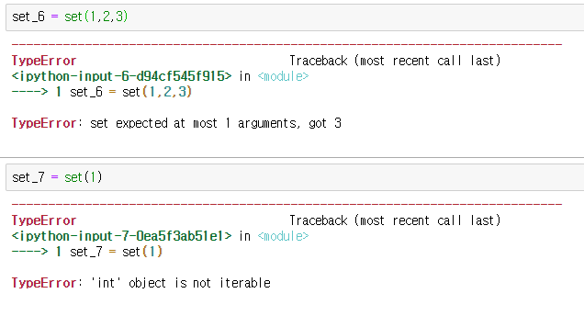
세트 선언 및 사용
세트를 정의하는 방법은 2가지가 있다.
★ set(iterable) constructor 사용
* Iterable : 반복 가능한 객체( Ex) list, dict, str, range, tuple
* 만약 인자를 받지 않으면 빈 세트 오브젝트를 리턴
* 세트 constructor 하나의 시퀀스 타입의 오브젝트를
인자로 받습니다. (한 개만 받는다)
my_set = set(iterable)

Slide 51
세트의 특징
순서가 없는 데이터 타입이다.
순서가 없는 타입이기 때문에 인덱스를 사용할 수 없다.
같은 값을 가진 아이템을 하나만 허용한다.
해쉬 함수를 사용해서 자료를 저장한다

Slide 52
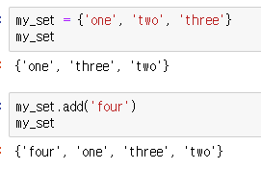
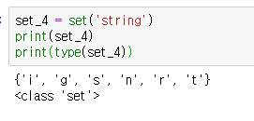
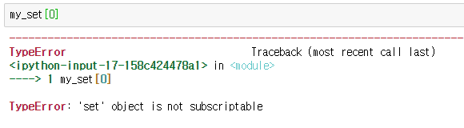
세트의 특징
순서가 없는 데이터 타입이다.
순서가 없는 타입이기 때문에 인덱스를 사용할 수 없다

Slide 53
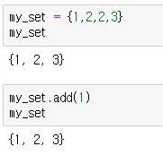
세트의 특징
같은 값을 가진 아이템을 하나만 허용한다
즉 중복이 되지 않는다.

Slide 54
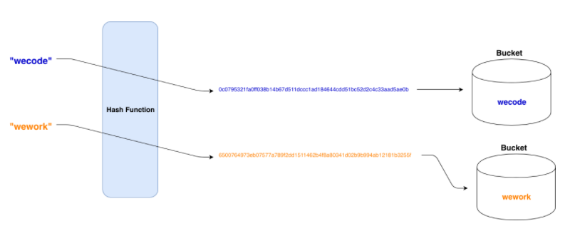
세트의 특징
해쉬 함수를 사용해서 자료를 저장한다

Slide 55
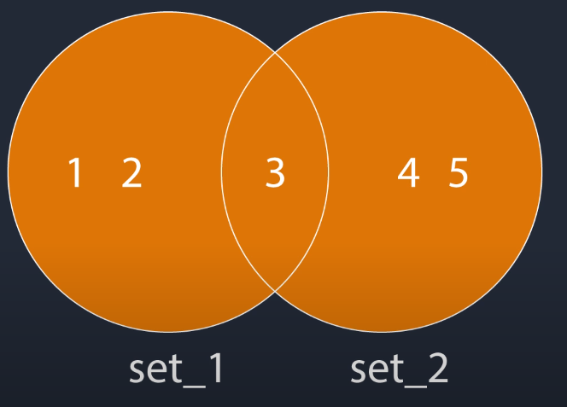
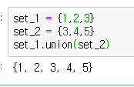
세트 연산메소드
* union - 합집합

Slide 56
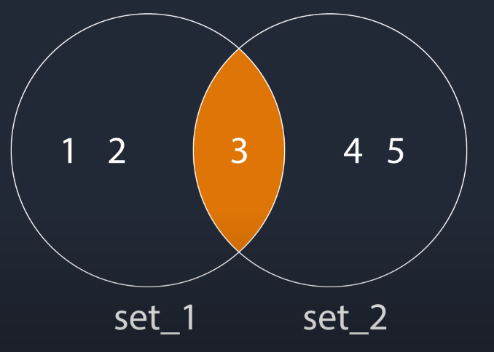

세트 연산메소드
* intersection - 교집합

Slide 57


세트 연산메소드
* difference - 차집합

Slide 58







세트 활용예제

